Slide 1
MÔ TẢ ĐỒ ÁN Tên đồ án: Hiện thực hệ thống giao tiếp PC <-> DE2, gởi ảnh từ PC, lưu vào SRAMSDRAM trên board, sau đó đọc ảnh từ bộ nhớ và hiển thị lên VGA
Môn học: Thiết kế hệ thống số với HDL - CE213.Q23
Sinh viên thực hiện:
Trần Hoàng Thông – 23521529
Trần Minh Tiến – 23521586

Slide 2
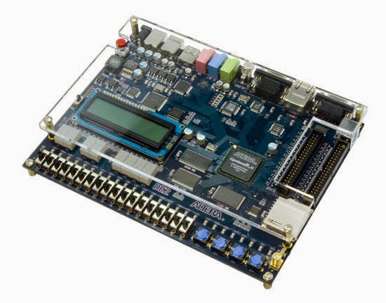
Mô tả đề tài
Mục tiêu:Việc truyền tải và hiển thị dữ liệu hình ảnh dung lượng lớn từ máy tính (PC) xuống các bo mạch nhúng yêu cầu sự phối hợp chặt chẽ về băng thông truyền thông, tốc độ lưu trữ và định thời hiển thị thời gian thực

Slide 3
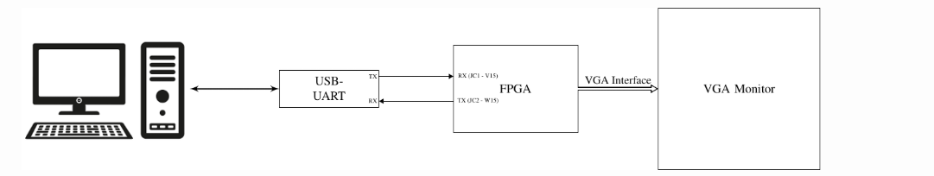
Luồng dữ liệu chính:
PC: Chuyển ảnh sang hệ màu RGB565 (pixel thô).
Giao tiếp: Truyền qua USB-UART CP2102 với Baud rate 921,600 bps.
Lưu trữ: Dữ liệu được ghép thành 16-bit và lưu vào SRAM.
Hiển thị: VGA Controller đọc từ SRAM và xuất ra màn hình.

Slide 4
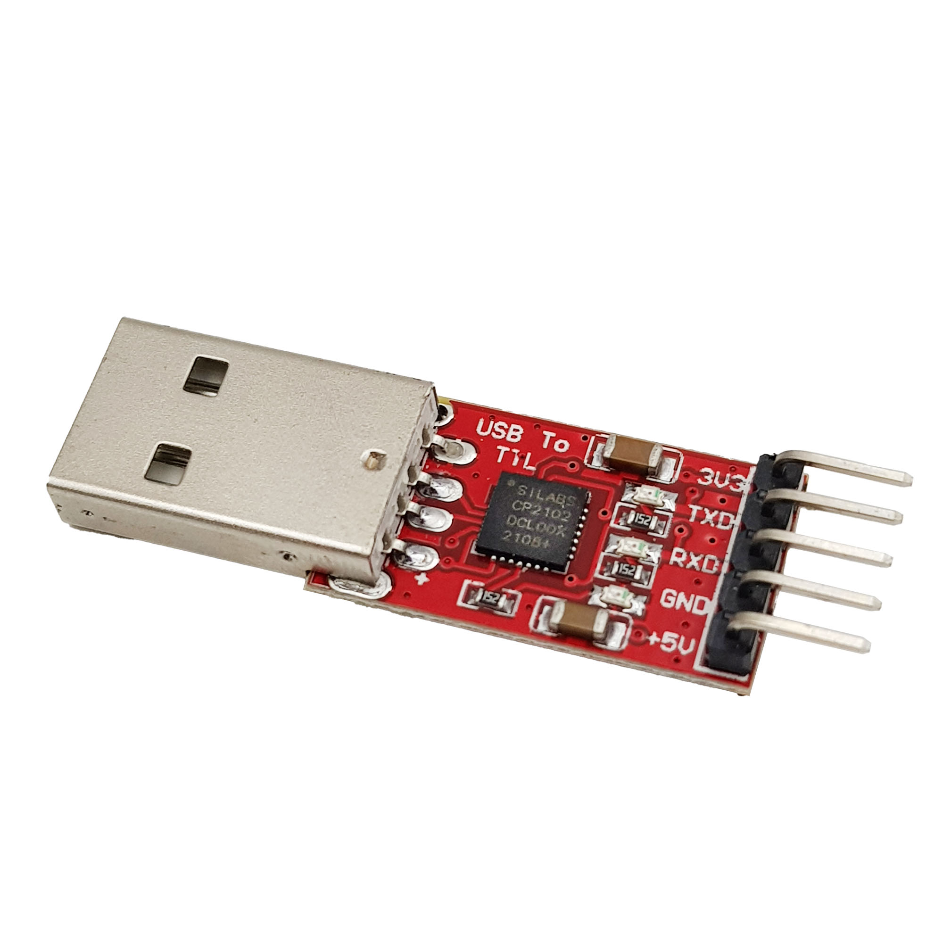
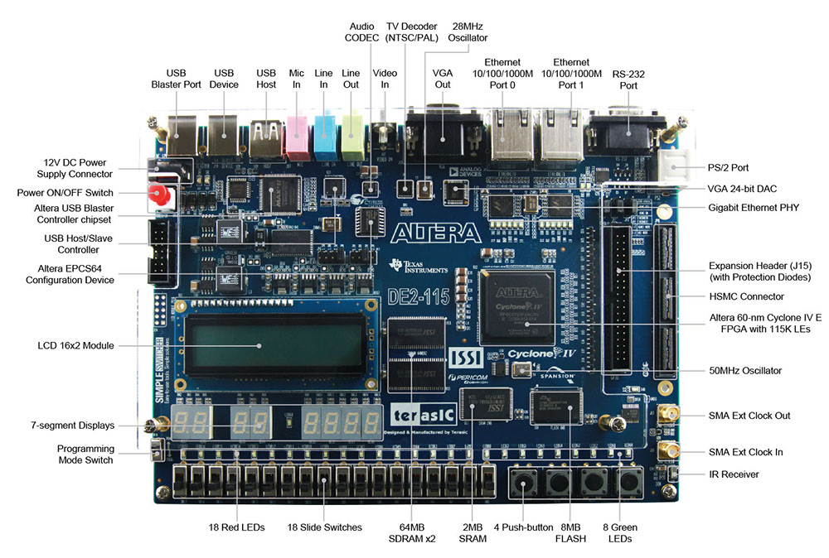
Sơ đồ kết nối hệ thống
Các thành phần phần cứng:
FPGA DE2 Altera.
USB-UART Converter (CP2102).
Cáp VGA và Màn hình (Monitor).

Slide 5
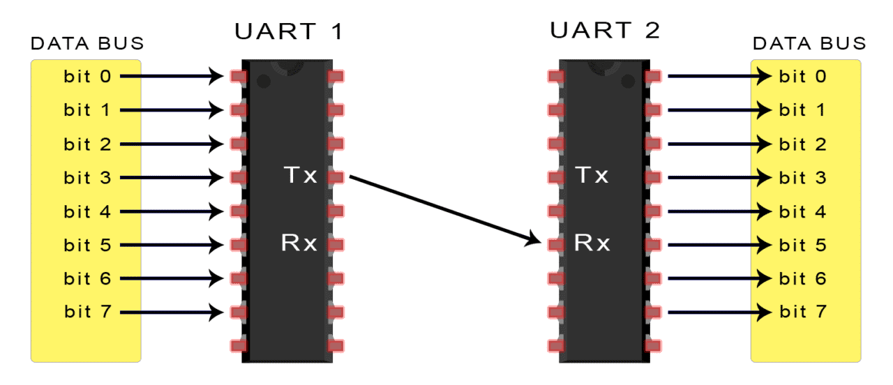
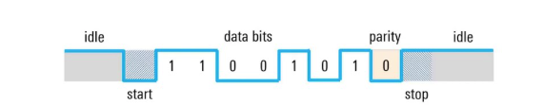
UART

Slide 6
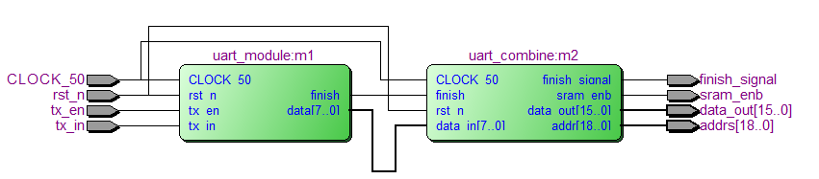
Khối UART
Gồm 2 khối uart module và uart combine, chức năng tổng thể là thu nhận dữ liệu hình ảnh được mã hóa gửi thông qua USB-UART converter, ở dạng 8-bit sau đó ghép dữ liệu thành 16-bit để phù hợp với lưu trữ của khối SRAM.

Slide 7
Khối UART
Inputs:
CLOCK_50: xung nhịp hệ thống dùng để chia với baudrate ra tần số hoạt động của mạch.
Rst_n: Chân tín hiệu reset tích cực mức thấp.
Tx_en: Tín hiệu cho phép nhận dữ liệu từ USB-UART converter, hoạt động ở mức cao.
Tx_in: chân đầu vào cho tín hiệu của truyền UART, kiểm tra start bit và stop bit để chuyển giữa các state.

Slide 8
Khối UART
Outputs:
Finish signal: Tín hiệu cho thấy đã truyền thành công chuỗi dữ liệu cho Sram.
Sram_enb: Tín hiệu cho phép khối Sram phía sau hoạt động để tiến hành lưu trữ.
Data_out[15:0]: Dữ liệu 16bit được xuất ra sau khi đã tổng hợp từ dữ liệu nhận vào.
Address[18:0]: Tính toán trước địa chỉ lưu của dữ liệu và gửi địa chỉ cho Sram để lưu.

Slide 9
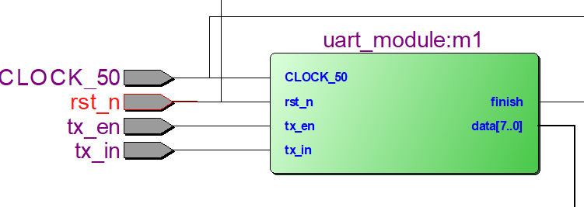
KHỐI UART MODULE

Slide 10
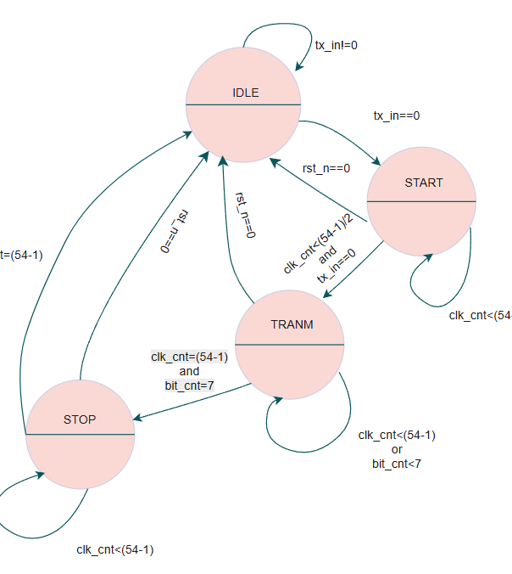
KHỐI UART MODULE
IDLE (Trạng thái chờ): Kiểm tra liên tục chân RX, chờ start-bit, mặc định trạng thái ban đầu luôn hoặc sau reset luôn là IDLE.
START (Xác nhận Start Bit): xác nhận start-bit và reset lại biến đếm để nhận giá trị từ giữa chu kì.
TRANM (Nhận dữ liệu): Nhận tuần tự 8 bit dữ liệu. Tại mỗi bit, lưu giá trị bit được nhận vào thanh ghi 8-bit.
STOP (Kết thúc): Kiểm tra đã lưu đủ 8bit. Sau khi hoàn tất, hệ thống kích hoạt tín hiệu finish trong 1 chu kỳ xung nhịp và quay lại IDL

Slide 11
KHỐI UART MODULE

Slide 12
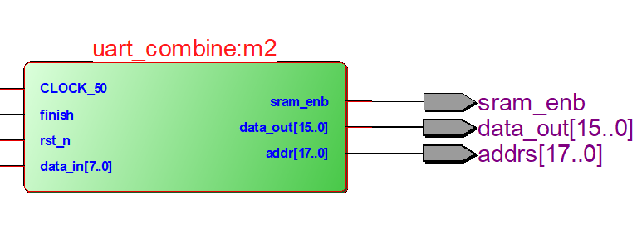
KHỐI UART COMBINE

Slide 13
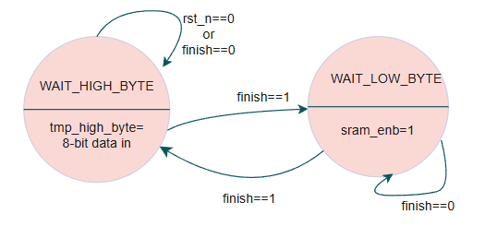
KHỐI UART COMBINE
WAIT_HIGH_BYTE( chờ nhận 8-bit đầu): Chờ nhận tín hiệu finish đầu tiên, sau đó lấy chuỗi 8 bit này đưa vào vị trí các bit trọng số cao (MSB).
WAIT_LOW_BYTE( chờ nhận 8-bit tiếp theo): Tiếp tục chờ 8 bit thứ hai để tạo thành chuỗi 16-bit hoàn chỉnh. Sau khi ghép nối thành công, khối phát tín hiệu yêu cầu ghi và đưa vào địa chỉ SRAM

Slide 14
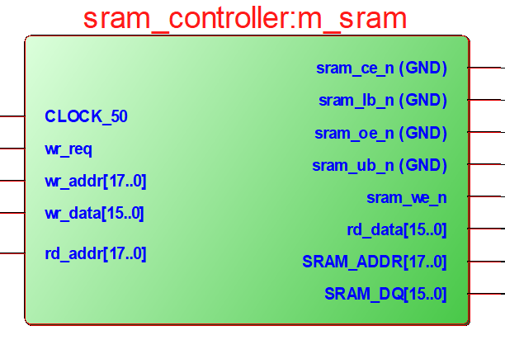
KHỐI BỘ NHỚ - SRAM CONTROLLER
Chức năng: Quản lý chia sẻ quyền truy cập chip SRAM vật lý giữa khối ghi (UART) và khối đọc (VGA).

Slide 15
KHỐI BỘ NHỚ - SRAM CONTROLLER
Inputs:
CLOCK_50: Xung nhịp chính hệ thống.
wr_req: Tín hiệu yêu cầu ghi bộ nhớ truyền từ mạch UART (sram_enb).
wr_addr [17:0]: Địa chỉ ô nhớ cần ghi dữ liệu ảnh.
wr_data [15:0]: Giá trị pixel màu 16-bit cần lưu trữ.
rd_addr [17:0]: Địa chỉ ô nhớ cần đọc do mạch điều khiển VGA yêu cầu.

Slide 16
KHỐI BỘ NHỚ - SRAM CONTROLLER
Outputs:
rd_data [15:0]: Dữ liệu điểm ảnh đọc từ SRAM trả về cho bộ hiển thị VGA.
SRAM_ADDR [17:0]: Đường địa chỉ vật lý kết nối trực tiếp chân chip SRAM.
SRAM_DQ [15:0] (Inout): Bus dữ liệu song hướng kết nối vật lý với chip SRAM.
sram_we_n, sram_oe_n, sram_ub_n, sram_lb_n, sram_ce_n : Các chân điều khiển vật lý của chip SRAM trên kit DE2.

Slide 17
KHỐI BỘ NHỚ - SRAM CONTROLLER
Bộ điều khiển SRAM đóng vai trò trọng yếu trong việc điều phối quyền truy cập bộ nhớ giữa hai tiến trình bất đồng bộ, mặc định sẽ cố định các chân tín hiệu SRAM_CE_N, SRAM_OE_N, SRAM_UB_N, và SRAM_LB_N ở mức logic 0 để đảm bảo luôn hoạt động, sẵn sàng cho việc ghi và đọc dữ liệu 16-bit.

Slide 18
KHỐI BỘ NHỚ - SRAM CONTROLLER
Khi ghi (wr_req = 1): FPGA chủ động lái bus, đẩy dữ liệu wr_data ra chân SRAM_DQ.
Khi đọc (wr_req = 0): FPGA lập tức buông lỏng đường truyền bằng cách đưa ngõ ra về trạng thái trở kháng cao 16'hzzzz. Lúc này chip SRAM ngoại vi sẽ toàn quyền điều khiển đường dây để trả dữ liệu về thanh ghi chốt rd_data.

Slide 19
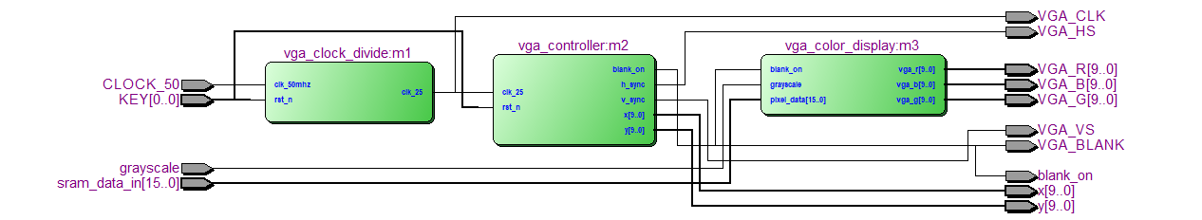
KHỐI HIỂN THỊ - VGA CONTROLLER & CLOCK DIVIDER
Inputs:
CLOCK_50: Chân clock 50MHz của hệ thống.
KEY[0:0]: Chân reset.
Grayscale: Tín hiệu cho phép gray scale hình ảnh.
Sram_data_in[15:0]: 16-bit dữ liệu vào theo kiểu RGB 565 sau đó được xử lý để xuất ảnh

Slide 20
KHỐI HIỂN THỊ - VGA CONTROLLER & CLOCK DIVIDER
VGA_R [9:0], VGA_G [9:0], VGA_B [9:0]: Chân tín hiệu xuất RGB 10-bit để hiển thị ra màn hình.
VGA_HS, VGA_VS, VGA_BLANK, VGA_CLK: Các chân tín hiệu cho IC DAC ADV7123 để hiển thị pixel.
x [9:0], y [9:0], blank_on: Địa chỉ vị trí mà pixel sẽ hiển thị và tín hiệu định vị trong vùng hiển thị của màn hình theo chuẩn 640 x 480.

Slide 21
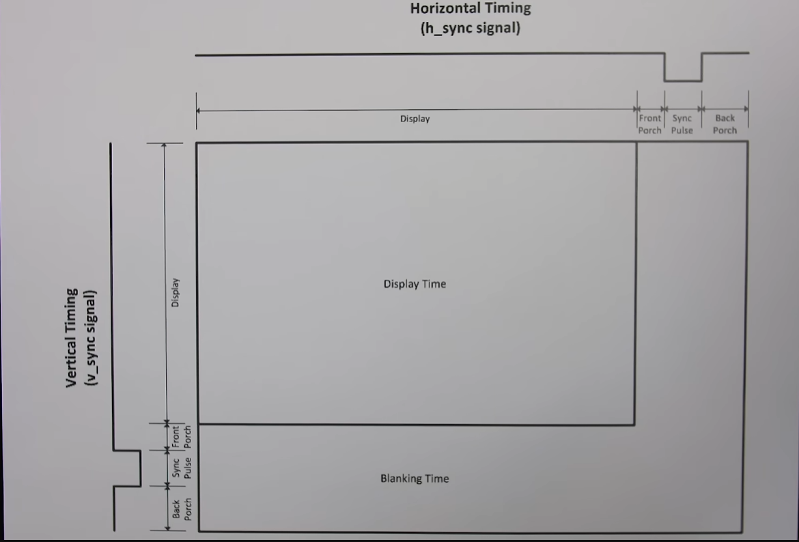

Slide 22
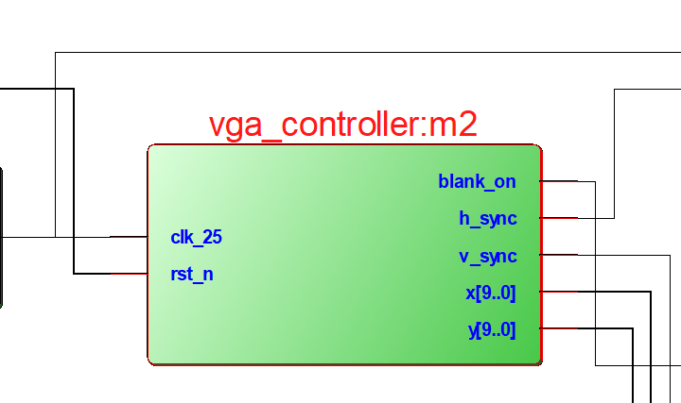
VGA_CONTROLLER
Bộ đếm dòng ngang (h_cnt): Đếm từ 0 => 799 xung (Vùng hiển thị thực tế: 640).
Bộ đếm dòng dọc (v_cnt): Đếm từ 0 => 524 dòng (Vùng hiển thị thực tế: 480).
Tạo xung đồng bộ dòng VGA_HS và dọc VGA_VS để đồng
Xuất cờ blank_on: Báo hiệu tia quét đang nằm trong vùng hiển thị an toàn để cho phép mở cổng xuất màu, tránh hiện tượng lem màu ở rìa màn hình.

Slide 23
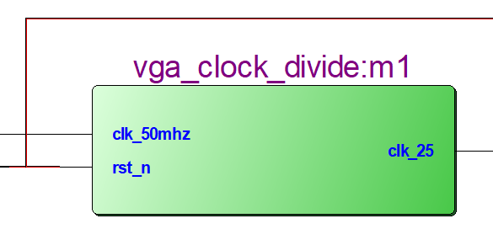
KHỐI VGA_CLOCK_DIVIDE
Thực hiện chia tần số 50MHz của hệ thống thành 25MHz để phù hợp với độ phân giải và tần số quét 60Hz

Slide 24
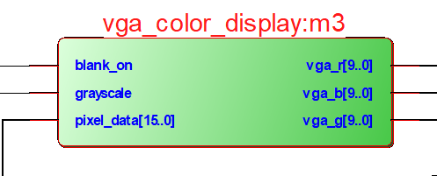
Chế độ hiển thị màu: Lấy từ nhớ ra mã 16-bit RGB565. Tiến hành bóc tách bit và nhân bản bit để ánh xạ lên chuẩn màu 10-bit của DAC ADV7123 trên kit DE2:
vga_r = {pixel_data[15:11], pixel_data[15:11]}
vga_g = {pixel_data[10:5], pixel_data[10:7]}
vga_b = {pixel_data[4:0], pixel_data[4:0]}

